Slide 1

Development Environment
Highcharts
<- 핵심기술 제목
하이차트란?
Javascript를 이용해 웹의 통계적인 정보 시각화를 위해 사용되는 차트 라이브러리
JSON 형식의 옵션을 사용하여 데이터 입력, 옵션 설정이 가능하고 다양한 차트 유형을 제공
장점 : 데이터 시각화 라이브러리인 D3.js 보다 사용하기 쉽다.
적용 부분
일정관리에서 PM과 팀원의 일정을 파악할 수 있는 Gantt Chart 사용

Slide 2

프로젝트
일정관리
전현규

Slide 3
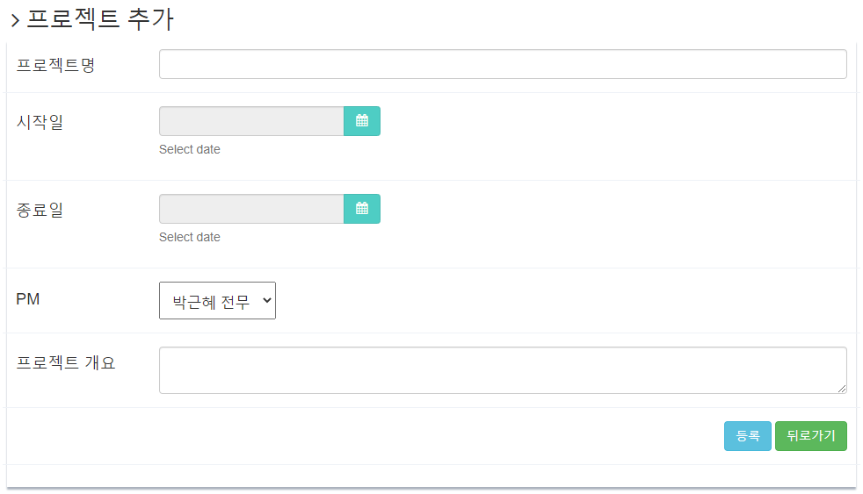
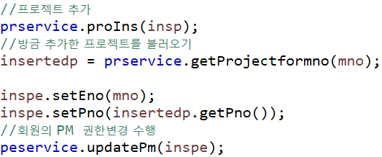

[화면구현] 프로젝트추가(CEO, CTO)
WEB

Slide 4

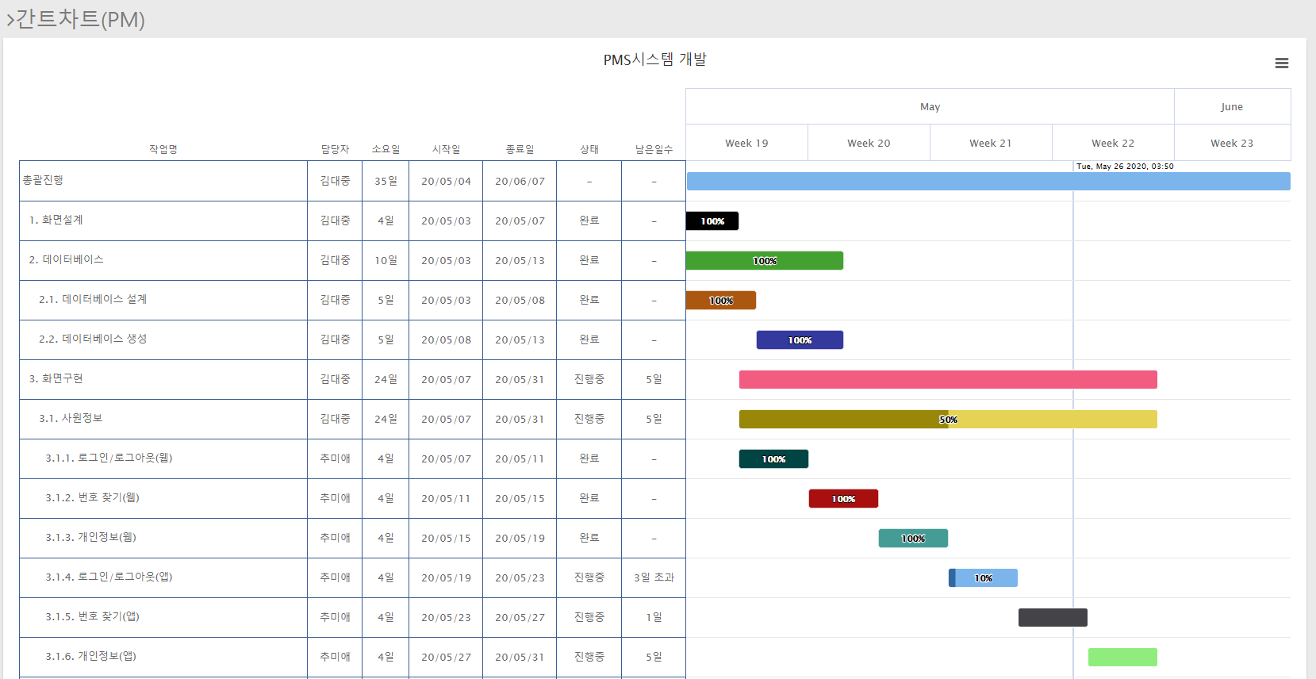
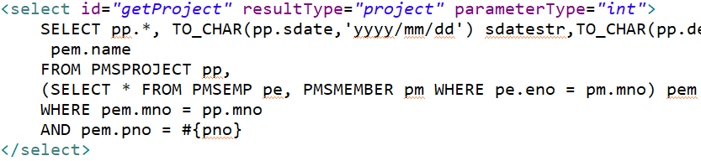
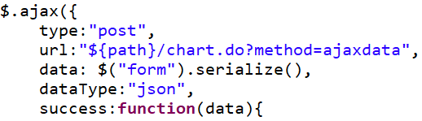
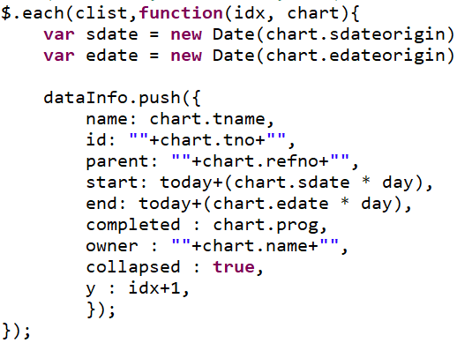

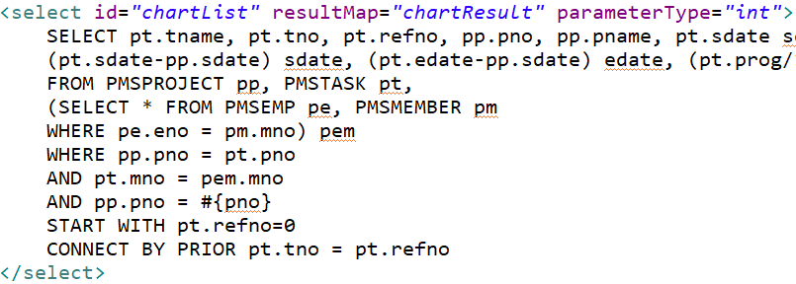
[화면구현] 간트차트(PM)
WEB
refno 기준으로 계층형 구조 호출

Slide 5
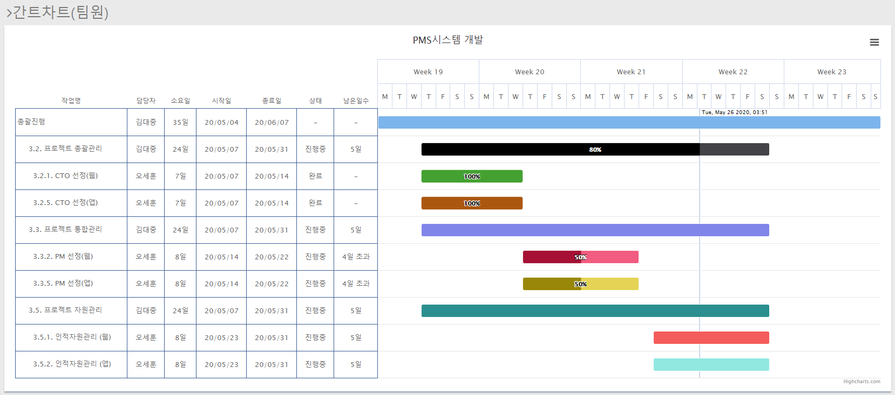
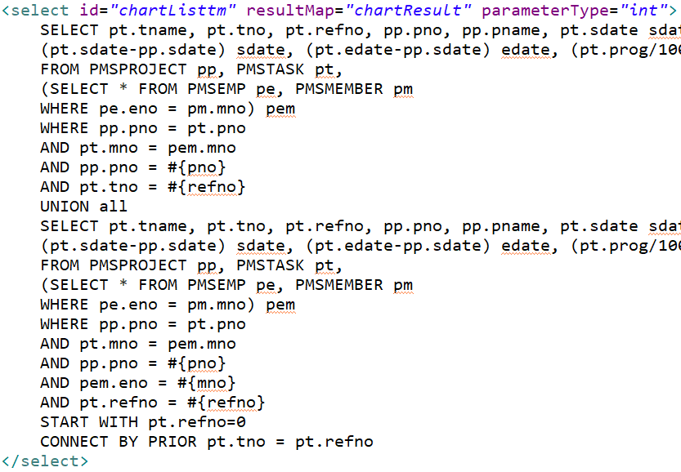
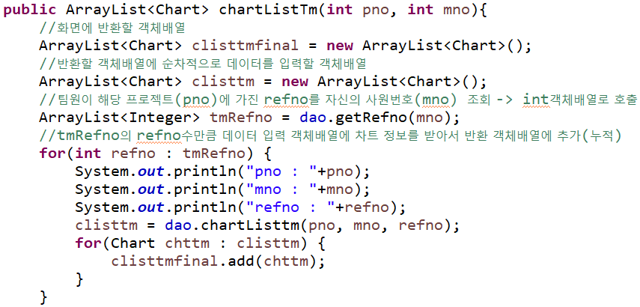
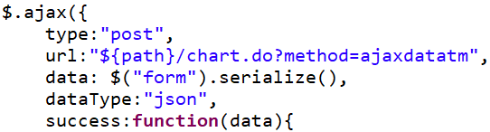
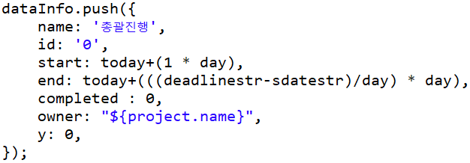
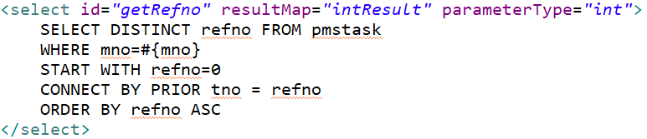
[화면구현] 간트차트(팀원)
WEB
웹 화면/핵심코드
위쪽은 자신의 업무가 속하는 상위업무를 호출, 아래쪽은 자신의 업무를 호출하여 UNION ALL

